Slide 1


শুভেচ্ছা

Slide 2

মোঃমিজানুর রহমান
সিনিয়র সহকারী শিক্ষক(গণিত)
বেতদিঘী উচ্চ বিদ্যালয়
ফুলবাড়ি, দিনাজপুর।
মোবাইল নং০১৭১৮৮৯৯৪৭৮
mizanurrahmanbd88@gmail.com

Slide 3
বিষয়ঃ গণিত
শ্রেণিঃ ৯ম
অধ্যায়ঃ ২য়
সময়ঃ ৫০ মিনিট
পিরিয়ডঃ তয়
তাং২৫/০২/২০১৯খ্রিঃ

Slide 4
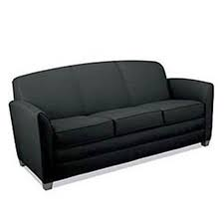

Slide 5


Slide 6
সেট

Slide 7
শিখনফল
এই পাঠ শেষে শিক্ষার্থীরা...
1। সেট কী তা বলতে পারবে।
২। সেট প্রকাশের প্রতীকগুলো বলতে পারবে।
৩। সার্বিক,সংযোগ,ছেদ, পূরক ও ফাঁকা সেটের সংজ্ঞা দিতে পারবে।
৪। সেট সংক্রান্ত সমস্যার সমাধান করতে পারবে।

Slide 8
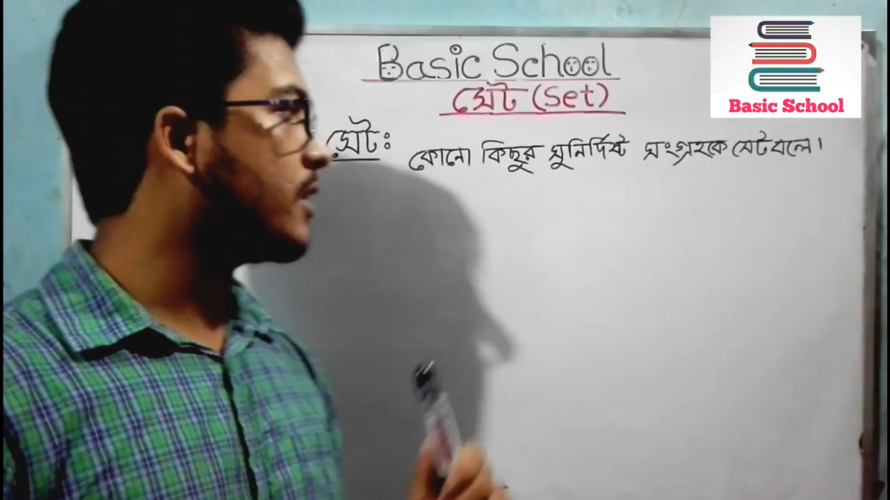
এসো একটি ভিডিও দেখি

Slide 9
সেটঃ বাস্তব বা চিন্তা জগতের সু-সংজ্ঞায়িত বস্তুর সমাবেশ বা সংগ্রহকে সেট বলে।
যেমন-বইয়ের সেট,প্রথম দশটি বিজোড় স্বাভাবিক সংখ্যার সেট, পূর্ণসংখ্যার সেট, বাস্তব সংখ্যার সেট ইত্যাদি। সেটকে সাধারণত ইংরেজি বর্ণমালার বড় হাতের অক্ষর A,B,C, ……..X,Y,Z দ্বারা
প্রকাশ করা হয়।
যেমন- 1,3,5 সংখ্যা তিনটির সেট A={1,3,5}
এখানে A সেটের সদস্য বা উপাদান হল 1,3,5 .

Slide 10
সেট প্রকাশের প্রতীক সমূহ
সার্বিক সেট U
Aপূরক সেট A′
সংযোগ সেট ᴜ
ছেদ সেট ∩
ফাঁকা সেট { } বা ɸ

Slide 11
A={ }
B={ }
AUB={ }

Slide 12
A={1,2,3},B={x,y,z}
AUB=?
একক কাজ

Slide 13
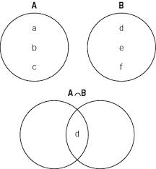

Slide 14
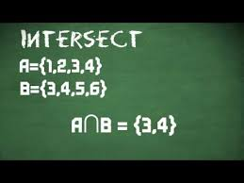

Slide 15
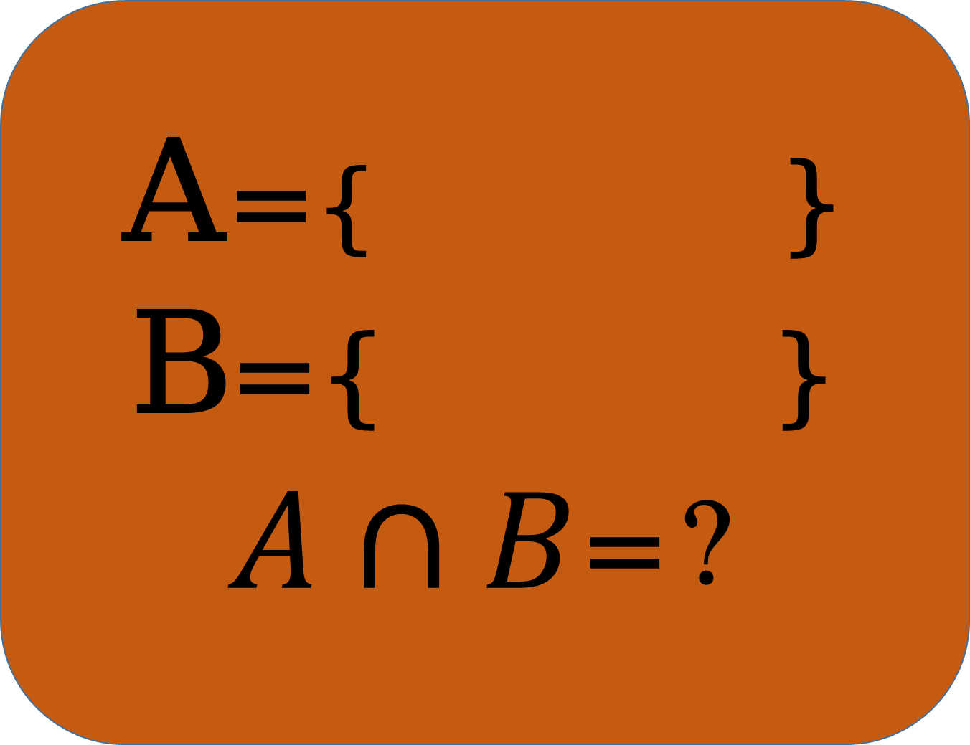
A={ }
B={ }
$A∩B$=?
জোড়ায় কাজ

Slide 16
U={1,2,3,4,5,6,7},A={1,3,5}
Á=U-A={1,2,3,4,5,6,7}-{1,3,5}
={2,4,6,7}.

Slide 17
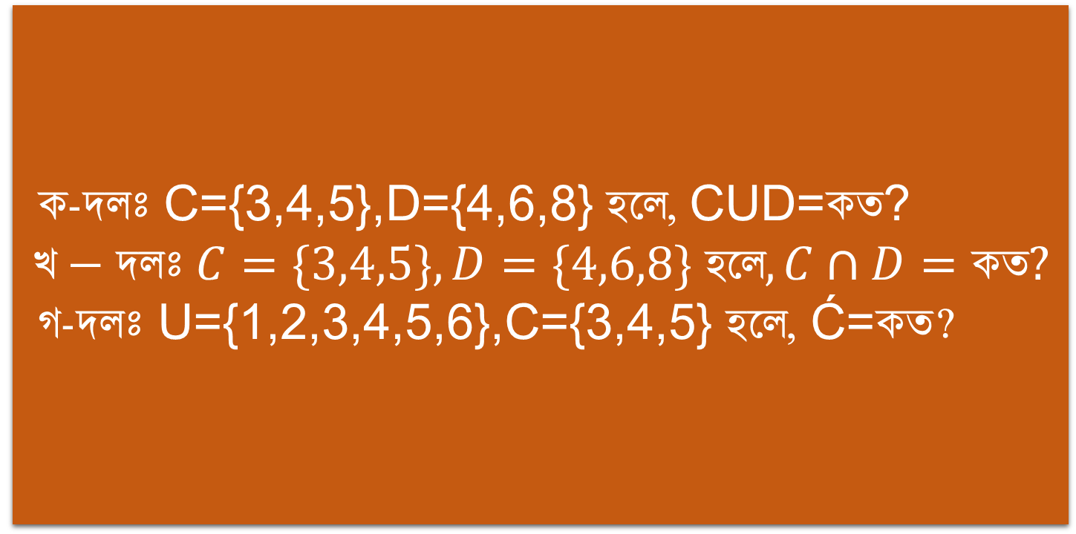
দলগত কাজ
ক-দলঃ C={3,4,5},D={4,6,8} হলে, CUD=কত?
$$খ−দলঃ C=\{3,4,5\},D=\{4,6,8\} হলে, C∩D=কত?$$
গ-দলঃ U={1,2,3,4,5,6},C={3,4,5} হলে, Ć=কত?

Slide 18
মূল্যায়ন
১। সার্বিক সেট কাকে বলে?
২। সংযোগ সেট কাকে বলে?
৩। ছেদ সেট কাকে বলে?
৪। পূরক সেট কাকে বলে?
৫। ফাঁকা সেট কাকে বলে?

Slide 19
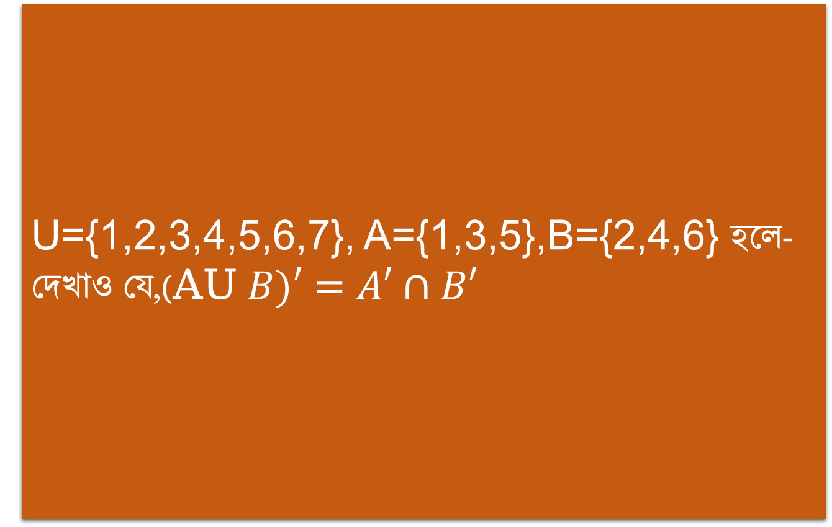
বাড়ীর কাজ
U={1,2,3,4,5,6,7}, A={1,3,5},B={2,4,6} হলে-
দেখাও যে,(AU$B)′=A′∩B′$

Slide 20
ধন্যবাদ

